Slide 1
Bài 11
MỘT SỐ VẬT LIỆU THÔNG DỤNG

Slide 2
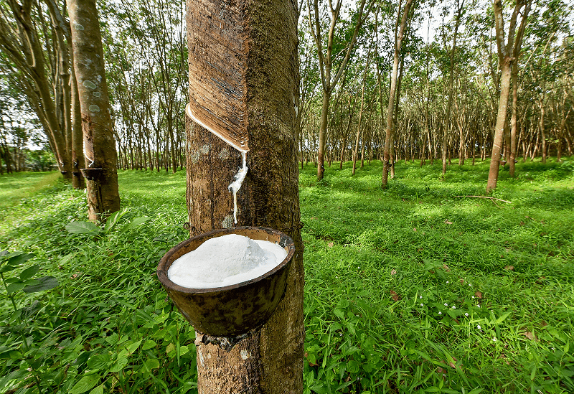

Slide 3
Cao su
Không dẫn điện
Không dẫn nhiệt
Ít bị ăn mòn
Ít bị biến đổi khi gặp nóng lạnh

Slide 4
